Slide 1
সকলকে শুভেচ্ছা ও অভিনন্দন

Slide 2
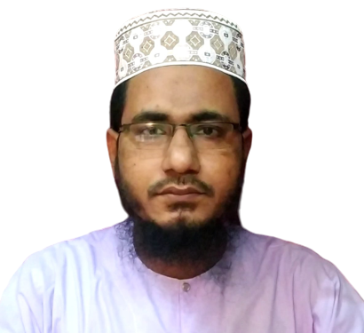
পরিচিতি
মো. জাফর আলী
আরবি প্রভাষক,
রামপুর আদর্শ আলিম মাদরাসা
চাঁদপুর সদর, চাঁদপুর।
মোবাইল নং ০১৮১৪২৪১১৬২
E-mail:mzafaralicp@gmail.com
শ্রেণি: দাখিল দশম
বিষয়:আকাইদ ও ফিকহ
তৃতীয় ভাগ
প্রথম পরিচ্ছেদ
তারিখ: শনিবার,
০৩ জুলাই ২০২১

Slide 3
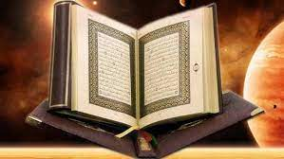
ছবিগুলো লক্ষ্য কর
কুরআনুল কারীমে কার চরিত্রকে উত্তম বলা হয়েছে?
মহানবী হযরত মুহাম্মদ (সা.)-এর চরিত্র

Slide 4
পাঠ ঘোষণা
প্রিয় নবি সাল্লাল্লাহু আলাইহি ওয়াসাল্লামের আখলাক

Slide 5
শিখনফল
এই পাঠ শেষে শিক্ষার্থীরা….
মহানবী (সা.)- এর উত্তম আখলাকের বিবরণ দিতে পারবে।
মানব জীবনে প্রিয় নবি (সা.)- এর আখলাক চর্চার প্রয়োজনীয়তা বলতে পারবে।

Slide 6
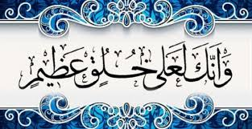
প্রিয় নবি (সা.)-এর আখলাক

Slide 7
সৎ চরিত্র এমন একটি গুণ যা অর্জন করা স্বর্ণ, রৌপ্য ও অঢেল সম্পদ অর্জনের চেয়ে শ্রেয়। রাসূলুল্লাহ (সা.)- এর আদর্শ অনুসরণ ভিন্ন তা অর্জনের বিকল্প কোনো পথ নেই।

Slide 8
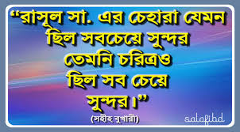
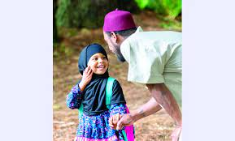
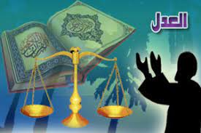
প্রিয় নবী (সা.)- এর অনুপম চরিত্র
সর্বোত্তম চরিত্রের অধিকারী
অন্যের সাথে কোমল ভাষী
ন্যায় বিচার প্রতিষ্ঠাকারী

Slide 9
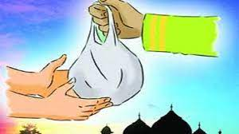
প্রিয় নবী (সা.)- এর অনুপম চরিত্র
নিকটত্মীয়দের প্রতি দানশীল
সৎ কাজের আদেশ ও অসৎ কাজে নিষেধ করতেন।

Slide 10
প্রিয় নবী (সা.)- এর অনুপম চরিত্র
অজ্ঞ-মূর্খদের সাথে তর্ক করতেন না
আত্মীয়তার সম্পর্ক অক্ষুন্ন রাখতেন

Slide 11
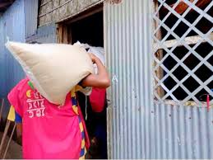
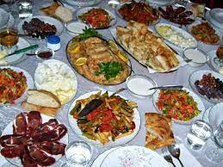
প্রিয় নবী (সা.)- এর অনুপম চরিত্র
অন্যের বোঝা বহন করতেন
মেহমানদারী করতেন

Slide 12
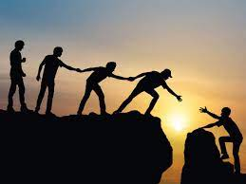
প্রিয় নবী (সা.)- এর অনুপম চরিত্র
নিঃস্বদের জন্য ছিলেন সহায়
সদা সত্য কথা বলতেন

Slide 13
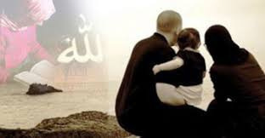
প্রিয় নবী (সা.)- এর অনুপম চরিত্র
পরিবারের সাথে সদাচরণ করতেন
তিনি ছিলেন সমগ্র আরবের আল-আমিন।

Slide 14
প্রিয় নবী (সা.)- এর অনুপম চরিত্র
আয়েশা (রা.) বলেন, “তিনিও তোমাদের মত গৃহস্থালীর কাজ কর্মে মশগুল থাকতেন, নিজের কাপড় ও জুতা নিজেই সেলাই করতেন” (মুসনাদে আহমদ)।
হজরত আনাস (রা.) বলেন, “আমি নয় বৎসর পর্যন্ত নবি করিম (সা.)- এর খেদমত করেছি, কিন্তু আমার জানা নেই তিনি আমাকে বলেছেন, তুমি এরূপ কেন করেছ এবং তিনি কখনো আমার কোনো কাজে সামান্যতম ত্রুটিও ধরেন নি” (মুসলিম)।

Slide 15
বাড়ির কাজ
প্রিয় নবি (সা.)- এর আখলাকের সংক্ষিপ্ত বিবরণ দাও।

Slide 16
সবাইকে অসংখ্য ধন্যবাদ

